Slide 1
إدارة الأداء الوظيفي لشاغلي الوظائف الإدارية
إعداد مديرة مدرسة المتوسطة الخامسة عشر /سوزان التميمي

Slide 2
إدارة الأداء الوظيفي
هي عملية مستمرة تنطوي على تحديد مستوى الأداء الوظيفي المطلوب الالتزام به من قبل الموظف وقياسه وتطويره .

Slide 3
إن ادارة الأداء الوظيفي نظام يقيم من خلاله موظفو المنظمة بناء على أدائهم فيها ؛ وفق ميثاق أداء يتضمن مجموعة من الأهداف تحدد للموظف ( ماذا ينجز ؟) , وكذلك يحدد الجدارات ( كيف ينجز ؟ ) .

Slide 4
مراحل دورة إدارة الأداء الوظيفي
مرحلة التخطيط
(وضع الميثاق بين المدير والموظف)
في شهري(يناير وفبراير)
مرحلة المراجعة نصف السنوية للأداء
(تقييم المدير للموظف وتقديم التغذية الراجعة )
في شهري يونيو ويوليو
مرحلة التقييم السنوي للأداء
(تقييم نهائي للموظف)
في شهري نوفمبر وديسمبر

Slide 5
تبدأ دورة الأداء بأن تقوم الجهة الفعلية في الجهاز الحكومي (إدارة الموارد البشرية) بالإعلان عن بدء دورة الأداء لجميع الموظفين و المديرين.
تاريخ تسليم ميثاق أداء الموظف
تاريخ بداية مراجعة الأداء نصف السنوي
تاريخ تقويم نهاية العام وتاريخ تسليمه

Slide 6
ميثاق الأداء
هو نموذج لتحديد الأهداف والجدارات والوزن النسبي والناتج المستهدف لكل هدف وجدارة ويتم إعداده وتوقيعه من المدير المباشر والموظف.

Slide 7
مكونات ميثاق الأداء
الجدارات الأساسية
الأهداف

Slide 8
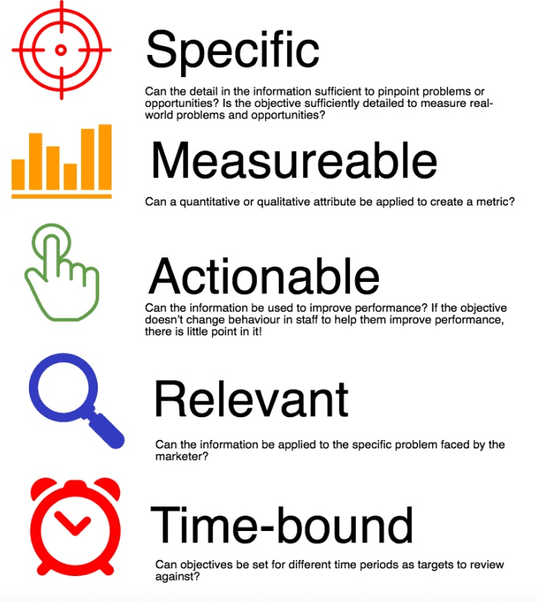
معايير الأهداف الذكية SMART
محددة /واضحة لا تحتمل اللبس بشأن ما يجب تحقيقه من قبل الموظف.
قابل للقياس/مرتبط بمقاييس ويمكن قياسه بسهوله.
قابل للتحقيق/يمكن تحقيقه وفق الإمكانات المتاحة.
ذو صلة /مرتبطاً بمهام الموظف أو أهداف الوحدة الإدارية.
محدد بزمن / مرتبط في تحقيقه بزمن محدد تجنباً للتأخير.

Slide 9
بيانات الموظف
الأهداف وتم تخصيص نسبة
30% لها
الجدارات وتم تخصيص نسبة 70% لها

Slide 10
الأهداف ذكية
SMART
عدد الأهداف لا يقل عن4 ولا يزيد على 6
معيار القياس :تحديد كمي لوحدة قياس ناتج الأداء: عدد التقارير ,عدد الاحصائيات ,عدد الورش ,عدد الخطط , ...الخ
الوزن النسبي :مقدار كمي ويعبر عن الأهمية النسبية للهدف.
(لا يزيد على 35% ولا يقل عن 15% للهدف الواحد )
الناتج المستهدف
تحديد كمي للأداء المتوقع تحقيقه بنهاية دورة الأداء.

Slide 21
الجدارات
هي مجموعة السلوكيات أو المعارف أو المهارات أو الصفات التي يمكن ملاحظتها وقياسها, وتسهم في تعزيز أداء الموظف ومن ثم تؤدي للنجاح المؤسسي .
ويستخدم مصطلح ( الجدارة) لوصف التميز في الأداء.

Slide 22
أنواع الجدارات
فنية
تقيس مستويات المعرفة والمهارات التخصصية المطلوبة للقيام بالوظيفة بفعالية .
تختص بأنشطة التعليم والصحة
أساسية
قائمة من السلوكيات المتوقعة من الموظف ,وتقيس مستويات المعرفة والمهارات المطلوبة للقيام بالوظيفة بفعالية

Slide 23
الجدارات 6 للوظائف غير الإشرافية و7 للإشرافية
الوزن النسبي للجدارة يعبر عن الأهمية النسبية للجدارة ,فلا يزيد على 20% ولا يقل عن 5%
مستوى الجدارة المطلوب ويعبر عن ما يتوقع من الموظف تحقيقه(المستهدف)

Slide 24
7جدارات للوظائف الإشرافية
(حس المسؤولية – التعاون – التواصل – تحقيق النتائج – تطوير الموظفين – الارتباط الوظيفي – القيادة )

Slide 25
الجدارات الأساسية
القيادة
خاص بالوظيفة الإشرافية
الارتباط المهني
تطوير الأفراد
التوجه بالنتائج
التواصل
التعاون
حس المسؤولية

Slide 26
سلم تقدير الجدارات
يتضمن الجدارات الأساسية والأوصاف السلوكية لها والتي توفر المعلومات والتفاصيل حول سلوكيات محددة ذات صلة بالجدارة .
سلم تقدير
يمتد بين (1-5)
الجدارة الأساسية
المؤشر (الوصف السلوكي )

Slide 27
تقييم الأداء
تتم مرتين خلال دورة إدارة الأداء في العام الميلادي , وتحديداً في :
مرحلة المراجعة نصف السنوية :في شهري يونيو ويوليو.
في مرحلة التقييم نهاية العام :في شهري نوفمبر وديسمبر.

Slide 28
احتساب التقدير العام للموظف يكون من خلال :
النتيجة النهائية لأداء الموظف
التقييم الكلي للجدارات
التقييم الكلي للأهداف
التقدير الموزون للجدارات
×
الأهمية النسبية للجدارات
التقدير الموزون للأهداف
×
الأهمية النسبية للأهداف
الأهمية النسبية للأهداف و الجدارات للوظيفة الإشرافية | السنة الأولى | السنة الثانية | السنة الثالثة | السنة الثالثة لغير الاشرافية
 | 30 % أهداف | 50% أهداف | 70% أهداف | 50% أهداف
 | 70%جدارات | 50%جدارات | 30%جدارات | 50%جدارات
المجموع | 100% | 100% | 100% | 100%

